Slide 1
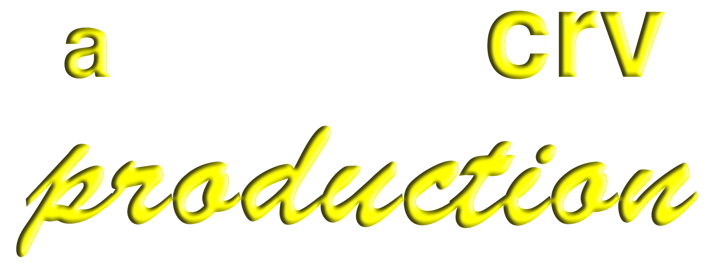
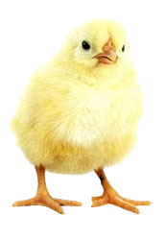
Adult Bible Study Guide
Jan • Feb • Mar 2015
powerpoint presentation designed by claro ruiz vicente
http://clarovicente.weebly.com

Slide 2
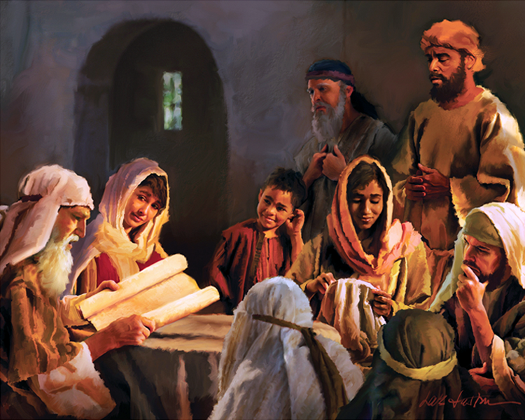
PROVERBS
Jacques B. Doukhan, Principal Contributor
Notes:
Mga Kawikaan

Slide 3
Proverbs
Our Goal
From the book of Proverbs we will learn how to be wise, but correctly, in practical ways.
Wisdom isn’t necessarily intellectual might. The prerequisite for wisdom is, instead, to be humble, to feel our need and then to seek for wisdom.
Notes:
Ang Ating Mithiin. Mula sa aklat ng Mga Kawikaan ay matututunan natin kung paano maging matalino, ngunit buong wasto, sa mga paraang praktikal. ¶ Ang karunungan ay hindi kailangang kapangyarihang intelektuwal. Ang kinakailangan para sa karunungan ay, sa halip, ang maging mababang-loob, na madama ang ating pangangailangan at pagkatapos ay maghangad para sa karunungan.

Slide 4
Proverbs
Contents
1 The Call of Wisdom
2 From Ears to Feet
3 A Matter of Life and Death
4 Divine Wisdom
5 The Blessings of the Righteous
6 What You Get Is Not What You See
7 Dealing With Fights
8 Words of Wisdom
9 Words of Truth
10 Behind the Mask
11 Living by Faith
12 The Humility of the Wise
13 Women and Wine
Notes:
Ikalawang liksyon

Slide 5
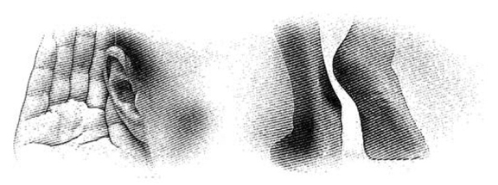
Proverbs
Lesson 2, January 10
From Ears to
Feet
Notes:
Mula Tenga Hanggang Paa

Slide 6
From Ears to Feet
Key Text
Proverbs 4:26, 27 NKJV
“Ponder the path of your feet, and let all your ways be established. Do not turn to the right or the left; remove your foot from evil.”
Notes:
Susing Talata. “Landas ng iyong mga paa ay iyong tuwirin, at magiging tiyak ang lahat ng iyong tatahakan. Huwag kang lumiko sa kanan o sa kaliwa man; ilayo mo ang iyong paa sa kasamaan” (Kawikaan 4:26, 27).

Slide 7
From Ears to Feet
Initial Words: Hear!
Wisdom is something that we receive, not something we shape with our own skills or that we unearth through our own brilliance and reasoning.
The capacity of “paying attention”
(Hebrew, “to put one’s heart”) implies the involvement of the heart. The heart, which is the seat of emotions participates in the search for wisdom.
Notes:
Panimulang Salita: Makinig! Ang karunungan ay isang bagay na tinatanggap natin, hindi isang bagay na binubuo natin ng ating kadalubhasaan o yung ating natutuklas sa pamamagitan ng ating talino at pangangatwiran. ¶ Ang kapasidad ng “pakikinig” (Hebreo, “ilagay ang puso”) ay nagpapahiwatig ng pagkakasangkot ng puso. Ang puso na luklukan ng mga emosyon ay sumasama sa paghahanap ng karunungan.

Slide 8
From Ears to Feet
Quick Look : Three Domains of Life
1. Protect Your Family (Proverbs 5:1-8, 18)
2. Protect Your Freindship (Proverbs 6:1-3)
3. Protect Your Work (Proverbs 6:6-9)
Notes:
1. Protektahan ang Iyong Pamilya (Kawikaan 5:1-8, 18)
2. Protektahan ang Iyong Pagkakaibigan (Kawikaan 6:1-3)
3. Protektahan ang Iyong Trabaho (Kawikaan 6:6-9)

Slide 9
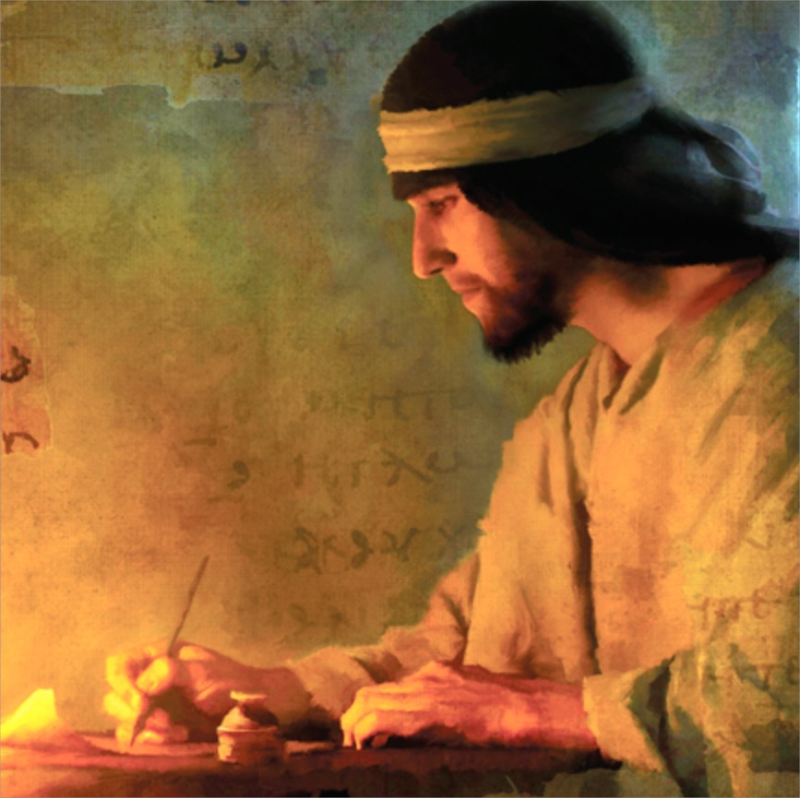
From Ears to Feet
1. Protect Your Family
Proverbs 5:1-8, 18 NIV
“Pay attention to my wisdom...that... your lips may preserve knowledge.
For the lips of an adulteress drip with honey...but in the end she is bitter as gall.... Keep a path far from her, do not go near the door of her house....
Rejoice in the wife of your youth.”
Notes:
1. Protektahan ang Iyong Pamilya. “Pakinggan mo ang aking karunungan...upang ang iyong mga labi ay makapagbantay ng kaalaman. ¶ Sapagkat ang mga labi ng mapangalunyang babae sa pulot ay tumatagas...ngunit mapait na gaya ng halamang lason sa bandang wakas.... Ilayo mo sa kanya ang iyong daan, at huwag kang lumapit sa pintuan ng kanyang bahay.... ¶ Magalak ka sa asawa ng iyong kabataan” (Kawikaan 5:1-8, 18).

Slide 10
1. Protect Your Family
Two Dangers
Once we determine to walk in the way of wisdom, we will meet obstacles along that way.
One of the greatest dangers we face deals with our families, the most precious, sensitive, and intimate domain of life.
Notes:
Dalawang Panganib. Kapag ipinasya nating lumakad sa daan ng karunungan, makakasalubong tayo ng mga balakid sa daang ‘yon. ¶ Isa sa pinakamalaking panganib na haharapin natin ay tungkol sa ating pamilya, ang pinakamahalaga, sensitibo, at malapit na teritoryo ng buhay.

Slide 11
1. Protect Your Family
Two Dangers
The first danger begins with ourselves; it lies in our own words.
We should watch our tongues to make sure that what we say does not convey an inappropriate or a mixed message.
Our lips should be in harmony with our knowledge and should reflect our spiritual views.
Notes:
Ang unang panganib ay nagpapasimula sa ating sarili; nasa ating mga salita ito. Dapat nating bantayan ang ating mga dila para tiyaking ang sinasabi natin ay hindi naghahatid ng di bagay o magkahalong mensahe . ¶ Dapat nating bantayan ang ating mga dila na maging kaayon sa ating kaalaman at dapat sinasalamin ang ating espirituwal na pananaw.

Slide 12
1. Protect Your Family
Two Dangers
The second danger comes from the other woman or the other man (temptation could come from either a man or a woman) who interferes in the family.
Either could seduce a spouse into violating the marriage vows, and who hasn’t seen, or experienced, just how destructive this sin is?
Notes:
Ang ikalawang panganib ay nanggagaling sa ibang babae o ibang lalaki (ang tukso ay maaaring manggaling mula sa alinman sa isang lalaki o babae) na nanghihimasok sa pamilya. ¶ Aliman ay maaaring akitin ang isang asawa sa pagsalangsang sa sumpaan ng pagaasawahan, at sino ang hindi nakakita o naranasan, kung gaano mapangwasak ang kasalanang ito?

Slide 13
Two Dangers
How to Resist
1. Listen to the words of wisdom to stay focused on the essentials and be protected from adultery.
2. Avoid going to the place where the “temptress” stays (Prov. 5:8, 10).
3. Love your own spouse, “the [wife or husband] of your youth” (vs. 18). Be thankful for what you have, and you won’t be looking elsewhere.
Notes:
Paanong Tututol. 1. Makinig sa mga salita ng karunungan upang manatiling nakapokus sa mga kinakailangan at maprotektahan mula sa pangangalunya. ¶ 2. Iwasan ang pagpunta sa lugar kung saan nananatili ang “mga manunukso” (Kawikaan 5:8, 10). ¶ 3. Mahalin ang iyong asawa, “ang asawa ng iyong kabataan” (talatang 18). Pasalamatan ang nasa iyo, at hindi ka titingin sa iba.

Slide 14
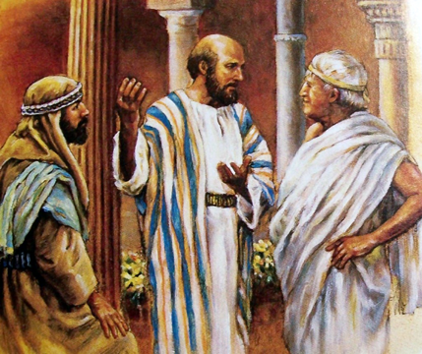
From Ears to Feet
2. Protect Your Friendship
Proverbs 6:1-3 NKJV
“If you become surety for your friend, if you have shaken hands in pledge for a stranger, you are snared by the words of your mouth. ...
Deliver yourself; for you have come into the hand of your friend: go and humble yourself; plead with your friend.”
Notes:
2. Protektahan ang Iyong Pagkakaibigan. “Kung naging tagapanagot ka sa iyong kapwa, kung itinali mo ang iyong sarili sa isang banyaga, ikaw ay nasilo ng mga salita ng iyong labi. ... ¶ Iligtas mo ang iyong sarili, yamang ikaw ay nahulog sa kapangyarihan ng iyong kapwa: humayo ka, magpakababa ka, at makiusap sa iyong kapya” (Kawikaan 6:1-3).

Slide 15
2. Protect Your Friendship
Fulfilling Promises
The book of Proverbs is concerned with the vulnerability of friendship; it counsels us on how to keep our friends and also, if necessary, how to protect ourselves from them.
Biblical wisdom values human relationships and appeals for thoughtfulness and respect in these relationships.
Notes:
Tinutupad ang mga Pangako. Ang aklat ng Kawikaan ay nababahala sa kawalan ng proteksyon ng pagkakaibigan; pinapayuhan tayo nito sa kung paano ingatan ang ating mga kaibigan at saka, kung kailangan, ay paano protektahan ang sarili mula sa kanila. ¶ Ang karunungang biblikal ay pinapahalagahan ang relasyong panao at umaapela para sa pagkamaalalahanin at paggalang sa mga relasyon.

Slide 16
2. Protect Your Friendship
Fulfilling Promises
Wisdom warns us against unwise financial backing for a friend who is in debt. The duty of charity doesn’t exclude the duty of justice (Exod. 23:2, 3).
Though we need to be generous when we can, we would be wise to make sure that our charity will not turn into a fiasco (compare Prov. 22:27).
Notes:
Ang karunungan ay binabalaan tayo laban sa walang-pakundangang pagtulong pinansyal sa isang kaibigang may utang. Ang katungkulan ng kawanggawa ay hindi ipinupuwera ang katungkulan ng katarungan (Exodo 23:2, 3). ¶ Bagaman kailangan nating maging bukas-palad kung kaya natin, dapat tayong maging marunong para matiyak na ang ating kawanggawa ay di mauuwi sa isang kapalpakan (ihambing ang Kawikaan 22:27).

Slide 17
2. Protect Your Friendship
Fulfilling Promises
The first caution applies to our words. How crucial that we evaluate the situation and make sure that we can afford to help our friend. If so, only then speak and promise.
If we get into a bind, we need to do what we can to fix it, including humbling ourselves, admitting our mistake, and asking for grace.
Notes:
Ang unang babala ay para sa ating mga salita. Gaanong kakritikal na ating suriin ang sitwasyon at tiyakin na kaya nating tulungan ang ating kaibigan. Kung gayon, saka lang magsalita at mangako. ¶ Kung mapapasaalanganing katayuan tayo, kailangan nating gawin ang magagawa para ayusin ito, kasama ang pagpapakababa, tinatanggap ang pagkakamali, at humihingi ng grasya.

Slide 18
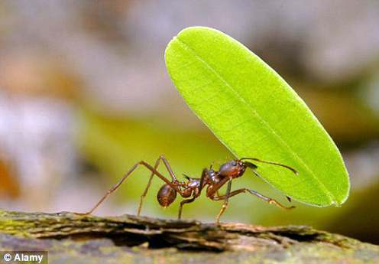
From Ears to Feet
3. Protect Your Work
Proverbs 6:6-9 NKJV
“Go to the ant, you sluggard! Consider her ways and be wise, which, having no captain, overseer or ruler, provides her supplies in the summer, and gathers her food in the harvest.
How long will you slumber, O sluggard? ”
Notes:
3. Protektahan ang Iyong Trabaho. “Pumaroon ka sa langgam, ikaw na tamad; masdan mo ang kanyang mga lakad at ika’y magpakapantas, na bagaman walang puno, tagapamahala, o pinuno, naghahanda ng kanyang pagkain sa anihan. ¶ Hanggang kailan ka hihiga riyan, O tamad?” (Kawikaan 6:6-9).

Slide 19
3. Protect Your Work
The Ant
Ants work hard. Ants work independently. Ants “anticipate” times of trouble (winter) and prepare themselves for it.
The ant teaches us the wisdom of thinking about the future when making plans or engaging in an activity.
Notes:
Ang Langgam. Masipag ang mga langgam. Gumagawang nagsasarili ang mga langgam. “Inaagapan” ng mga langgam ang mga panahon ng ligalig (tag-lamig) at inihahanda ang sarili para doon. ¶ Tinuturuan tayo ng langgam ng karunungan ng pag-iisip tungkol sa kinabukasan kapag nagpapanukala o sumasali sa isang gawain.

Slide 20
3. Protect Your Work
The Ant
“This is a question that demands consideration...by every human being, young or old.
No scheme of business or plan of life can be sound or complete that embraces only the brief years of this present life and makes no provision for the unending future.”
—Education 145.
Notes:
“Ito’y isang problemang nangangailangan ng kunsiderasyon...ng bawat tao, bata o matanda. ¶ Walang plano ng trabaho o plano ng buhay ang maaaring maging matatag o kumpleto na niyayakap lang ang maiiksing taon ng buhay sa ngayon at hindi naghahanda para sa walang katapusang kinabukasan.”—Education 145.

Slide 21
3. Protect Your Work
The Sluggard
The sluggards are asleep.
The sluggards keep folding their two hands, a symbol of indolence.
The sluggards live in the present and are occupied only with themselves.
Though indolence and laziness are condemned here, we must also remember that life consists of more than work and earning money.
Notes:
Ang Tamad. Tulog ang mga tamad. Ang mga tamad ay pirmeng nakahalukipkip, isang simbolo ng katamaran. Ang mga tamad ay nabubuhay sa kasalukuyan at abala lang sa sarili. ¶ Bagaman ang katamaran at kabatugan ay tinutuligsa rito, dapat din nating tandaan na ang buhay ay binubuo ng higit pa sa trabaho at pagkita ng pera.

Slide 22
From Ears to Feet
Final Words: Proverbs 6:12-19
The walking wicked follows the lazy sluggard. Both follow their own wisdom and inclinations.
The sluggards are sleeping, and neither their ears nor their feet function; the wicked have only their feet and their mouths working, not their ears. The result is the same: they will both go to destruction.
Notes:
Huling Pananalita: Kawikaan 6:12-19. Ang lumalakad na masama ay sinusundan ang tamad na batugan. Ang dalawa’y sinusunod ang sariling karunungan at hilig. ¶ Ang tamad ay natutulog, at ni ang kanilang tenga ni kanilang mga paa ay umaandar. Ang masama ay ang kanilang paa at kamay lang ang umaandar, hindi ang kanilang tenga. Ang bunga’y pareho: ang dalawa’y mapapahamak.

Slide 23
From Ears to Feet
Presentation Record
1. PP SSL 10 Jan 15

